Slide 1
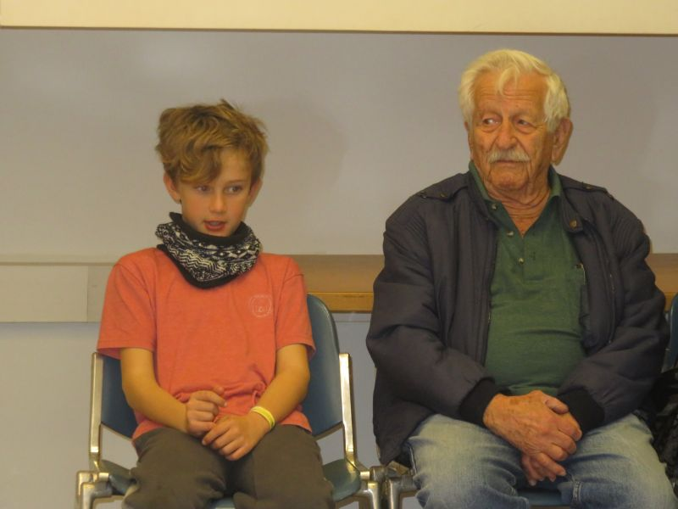
זיכרונות סבא
שם: עידו לבבי
שם המספר: סבא אברהם
מורה מובילה: לילך אייזן
כיתה: ה"3
בי"ס: הבילויים
שם המחנכת: מירי יעקב
שנת לידה של המספר: 1931

Slide 2
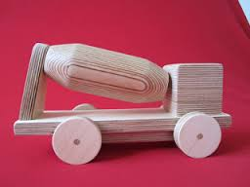
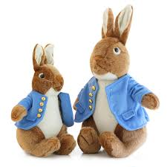
מעשי ידי סבא לתפארת
היום ילדים צעירים רוצים צעצועים פונים להורים אשר הולכים לחנות וקונים. בזמני צעצועים עשינו לבד כמו, קורקינט, עגלה מארגז תפוזים מעץ, קוביות מהנגר מה שבניסור נופל ואין בו צורך וכן הלאה והלאה.
צעצוע של פעם
צעצוע של היום

Slide 3
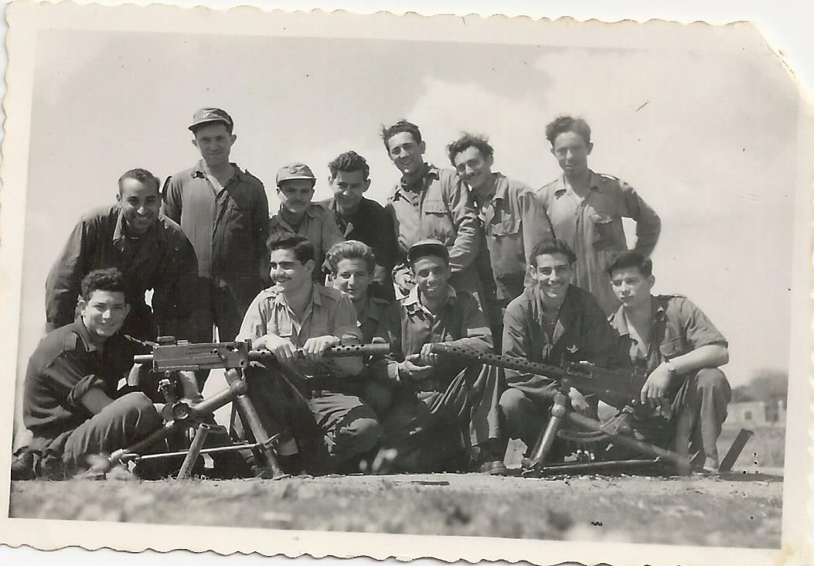
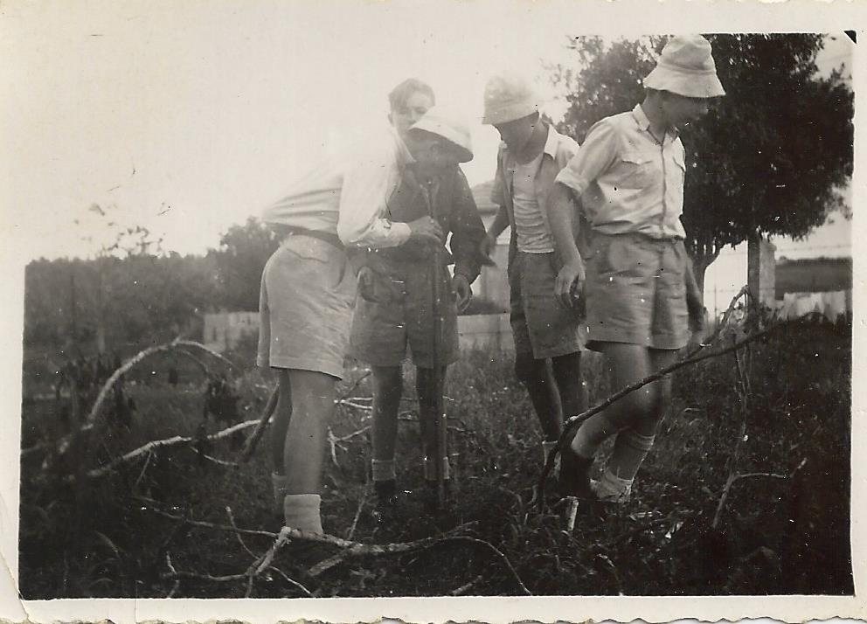
סבא בהגנה
בגיל 12 גויסתי להגנה בהגנה היו כל מיני משימות בתחילה הדבקתי כרוזים שנקראו החומה שהיה כעיתון לאזרחים. לאחר מכן לאבטח את המדביקים. לאחר מכן לימוד נשק ושמירה על הנשק בסליקים (סליק - מחבוא)
לדוגמא הלכנו ברגל מרמת גן לקיבוץ רמת הכובש בגלל ידיעה שהאנגלים עומדים לחפש את הסליקים שהיו שם.

Slide 4
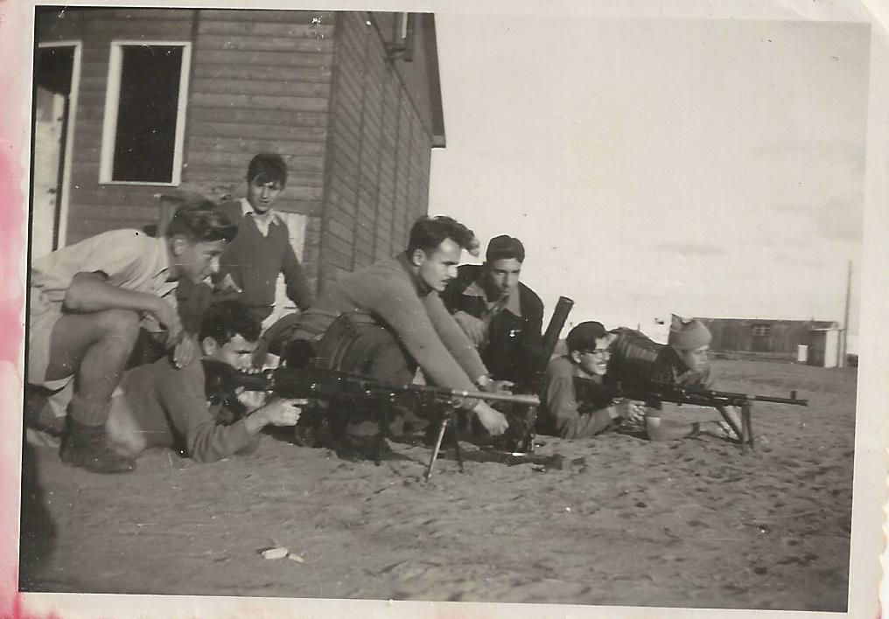
הייתי מהמיסדים של שייטת 13
התנדבתי לצבא! כאשר הייתי במחנה קליטה בא עליי מבוגר ממני ושאל אותי אם אני לבבי אברהם וכאשר אישרתי זאת הוא הציע לי להתנדב ליחדה מיוחדת שעוסקים בהקמתה, ברור שהסכמתי, מידית לקח אותי ועוד נער כמוני שהיה חבר לי למחנה הזמני ביפו ורק שם נודע לי כי היה זה שקרא לי יוחאי בן נון.

Slide 5
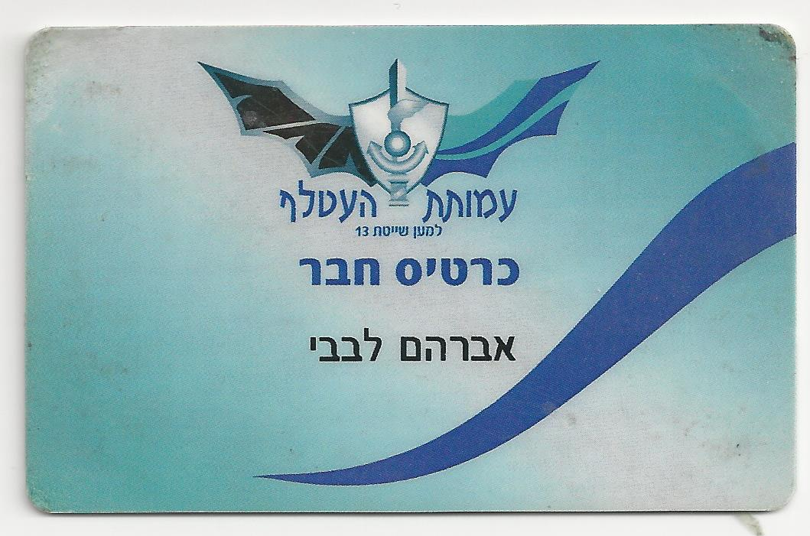
יחידה זאת קיבלה את השם שייטת 13 שבה באימונים היו קשים מאוד, תוך כדי האימונים יצאנו גם למשימות קרביות מידי פעם בפעם. לדוגמא: המפקד יוחאי בן נון ועוד אחד מהבוגרים יותר נישלחו להטביע בנמל עזה את אונית הדגל המצרית "המלך פרוק" אנחנו כמה חברים שהיינו אנשי צפרדע חיכינו לראות באם המשימה מצליחה ואם לא המשימה הייתה להגיע לאוניה אם סירות נפץ במקרה ולא הצליח היינו צריכים לרדת מהספינה לים להגיע לאונייה הוא להדביק עליה מוקשים הוא לפוצץ אותה בדרך זו, אבל המשימה של סירות הנפץ הצליחה. ועוד כל מיני משימות שביצענו. כאשר השתחררתי מהצבא התקבלתי לעבוד בתעשיית הנשק שבה אחת המשימות היה לעשות תת מקלה חדש שתוכנן על ידי בחור בשם עוזי שהנשק נקרא על שמו עוזי כעבור תקופה נישאלתי ואם אני רוצה להיכנס לקורס מכונאי מטוסים באל על הסכמתי ונרשמתי לקורס לאחר שנתיים פוטרתי פיטורי אלה של אל על, וכאשר הגעתי חיכה לי מכתב לבוא להתקבל מחדש לא הלכתי והנה נתקבלתי לעבוד במפעלי מים שתפקידנו היה לקדוח ולמצוא מקורות מים בקרקע. אבי שעבד בדן ואימי ביקשו ממני להיכנס לקואפרטיק דן ולא להתרוצץ בכל המדינה לקידוחים לבסוף היסכמתי אבי דאג להכניסני שבו עבדתי 35 שנים אלו פחות או יותר קורות חיי.

Slide 6
סיפור סבתא מוסיה
סבתא מוסיה הייתה מוערכת מאוד ברמת גן אש גידלה 42 דורות של ילדים וגם תלמידות סימינר בעת לימודיתן. הן היו נשלחות מהסימינר לגנה לקבל ניסיון מעשי. הגננת מוסיה סבתאך היתה מסורה לעבודתה בכל נשמתה ובעבודה את בעלה אני סבא. הייתי בא לגינה לכל חגיגה וחגיגה. הייתי עוסק בתיקונים שונים בגן כמו תיקון כסאות שולחנות ארוכות בקיצור כל מה שהיה נחוץ. הייתי עובר בנגריות ואוסף חתיכות עצים לעבודה לילדים לכל ילד לפי בחירתו. סבתא הייתה מבקשת לבנות עבור הגן כל מה שעיריה לא נתנה היו בונים בבית. ולדינה הדס ואלון היו עוזרים. ואני זוכר שבאחד מחגי חנוכה בנינו סביבון ענק שאחותה של סבתא רחל הייתה בתוכו וחילקה דמי חנוכה מפתח שהיה בסביבון לכל ילדי הגן בזמן חגיגת חנוכה והשימחה הייתה גדולה מאוד. אני גם זוכר את אשפות ההורים. וגם את מפגשי גננות סבים וסבתות בליווי נכדיהם. בקיצור סבתא השקיעה בעבודת הגן המון אבל לא חסכה מילדיה ובעלה מזמנה הייתה הולכת לכל חגיגה בגן של ילידנו ולאחר מכן בבתי הספר וגם מסיבות בבית בקיצו אמא בכל רמ"ח עיבריה. וגם את בעלה לא הפקירה הייתי מבטיח כמה שכולנו בקולנוע ובתאטרון. ובמסיבות חברים היינו מוזמנים גם לאירועים של ילדים בוגרי הגן וברי מצווה, חתונות, בריתות ועוד. זכרוני מסיבות פורים שבהם התחפשתי וזה היה נפלא!

